Slide 1




MovieTracker
Web-сервис для учета фильмов, сериалов, аниме и других медиа
Проект по дисциплине «web-программирование»
Выполнили студенты группы БПИ-24-1:
Кувшинов
Леснов
Колобов
Луковников

Slide 2

Что такое MovieTracker?
MovieTracker — это веб-сайт для ведения личных списков просмотренных и запланированных медиа.
Сервис объединяет фильмы, сериалы, аниме и мультфильмы в одном пространстве.
Пользователь может:
  отмечать просмотренное;
  планировать к просмотру;
  ставить оценки;
  вести заметки;
  отслеживать прогресс;
  смотреть статистику.

Slide 3

Какую проблему решает проект?
Существующие сервисы часто ориентированы только на один тип медиа:
  отдельно фильмы;
  отдельно сериалы;
  отдельно аниме.
Пользователю неудобно вести несколько списков на разных платформах.
Нет единого места для:
  оценок;
  заметок;
  прогресса просмотра;
  личной статистики.

Slide 4

Цель создания MovieTracker
Создать удобный веб-сервис, который позволяет пользователям автоматически формировать статистику по просмотренным и запланированным медиа.
Основные цели:
Сформировать библиотеку медиа.
Дать пользователям возможность создавать собственные списки.
Реализовать систему статусов, оценок и заметок.
Обеспечить инструменты модерации данных.
Добавить статистику и прогресс просмотра.

Slide 5


Для кого этот сервис?
Кто-кто?:
Любители фильмов и сериалов.
Аниме-зрители.
Люди, которые хотят вести личный дневник просмотренного.
Пользователи, которым важны оценки и статистика.
Те, кто хочет делиться своими подборками с другими.

Slide 6
Возможности пользователя
Возможности:
Регистрация и авторизация.
Просмотр каталога медиа.
Поиск фильмов, сериалов и аниме.
Добавление медиа в личные списки.
Отметки статусов:
«Хочу посмотреть»;
«Смотрю»;
«Просмотрено»;
«Пересмотрено»;
«Заброшено».
Оценка по 10-балльной шкале.
Заметки к медиа и эпизодам.
Отслеживание прогресса по сериалам.
Личная статистика.

Slide 7
Личные списки пользователя
Пользователь может создавать собственные списки.
Списки могут быть:
  открытыми;
  закрытыми.
Открытым списком можно поделиться по ссылке.
Списки можно сортировать и фильтровать:
  по дате добавления;
  по статусу;
  по оценке.
По умолчанию списки сортируются от новых к старым.

Slide 8
Как появляется информация о медиа?
Пользователи могут добавлять медиа вручную.
Можно использовать поиск по внешним базам данных.
Все новые медиа и изменения проходят модерацию.
Администратор или модератор может запускать автоматическое наполнение базы.
Автоматически собранные данные не публикуются сразу, а попадают в очередь модерации.

Slide 9
Система модерации
Создание нового медиа отправляется на модерацию.
Изменение существующего медиа тоже отправляется на модерацию.
Модератор может:
  принять заявку;
  отклонить заявку;
  оставить комментарий.
Автоматический импорт данных также требует проверки.

Slide 10
Технологический стек
Слой | Технология | Назначение
Серверная часть | PHP 8.2+, Laravel | REST API, бизнес-логика, авторизация
База данных | SQLite 3 | Хранение данных
Клиентская часть | React, Next.js, TypeScript | Пользовательский интерфейс
Авторизация | Laravel Sanctum | Вход, сессии, защита
Хранение файлов | S3-совместное хранилище | Постеры и изображения
Внешние API | TMDb, Telegram-боты, AnimeDB | Поиск данных, импорт, уведомления
Развертывание | Docker, Nginx | Запуск проекта на сервере

Slide 11




Архитектура системы
Клиентская часть на Next.js
Серверная часть на Laravel
БД – SQLite
Файловое хранилище для постеров
Фоновые процессы для импорта и задач
Внешние сервисы: TMDb, AnimeDB, SMTP
пользователь
браузер
Nginx
Next.js
SQLite + S3 + внешние API

Slide 12
Основные сущности
Заявка на модерацию
Компания
Пользователь
Медиа
Тип медиа
Пользовательский список
Эпизод
Отмеченное медиа
Отмеченный эпизод

Slide 13
Безопасность и ограничения
Мы предусмотрели базовые механизмы безопасности, чтобы защитить пользовательские данные и обеспечить стабильную работу сервиса.
Пароли хранятся только в виде хэшей.
Регистрация требует подтверждения электронной почты.
Защита от CSRF-атак.
Ограничение частоты запросов.
Валидация всех входных данных.
Доступ к панели модерации только у модераторов и администраторов.
Резервное копирование базы данных.

Slide 14
Что получится в результате?
В результате разработки будет создан веб-сервис, который позволяет:
вести личный учёт фильмов, сериалов и аниме;
ставить оценки и писать заметки;
отслеживать прогресс просмотра;
создавать собственные подборки;
получать статистику;
взаимодействовать с базой медиа через модерацию.

Slide 15
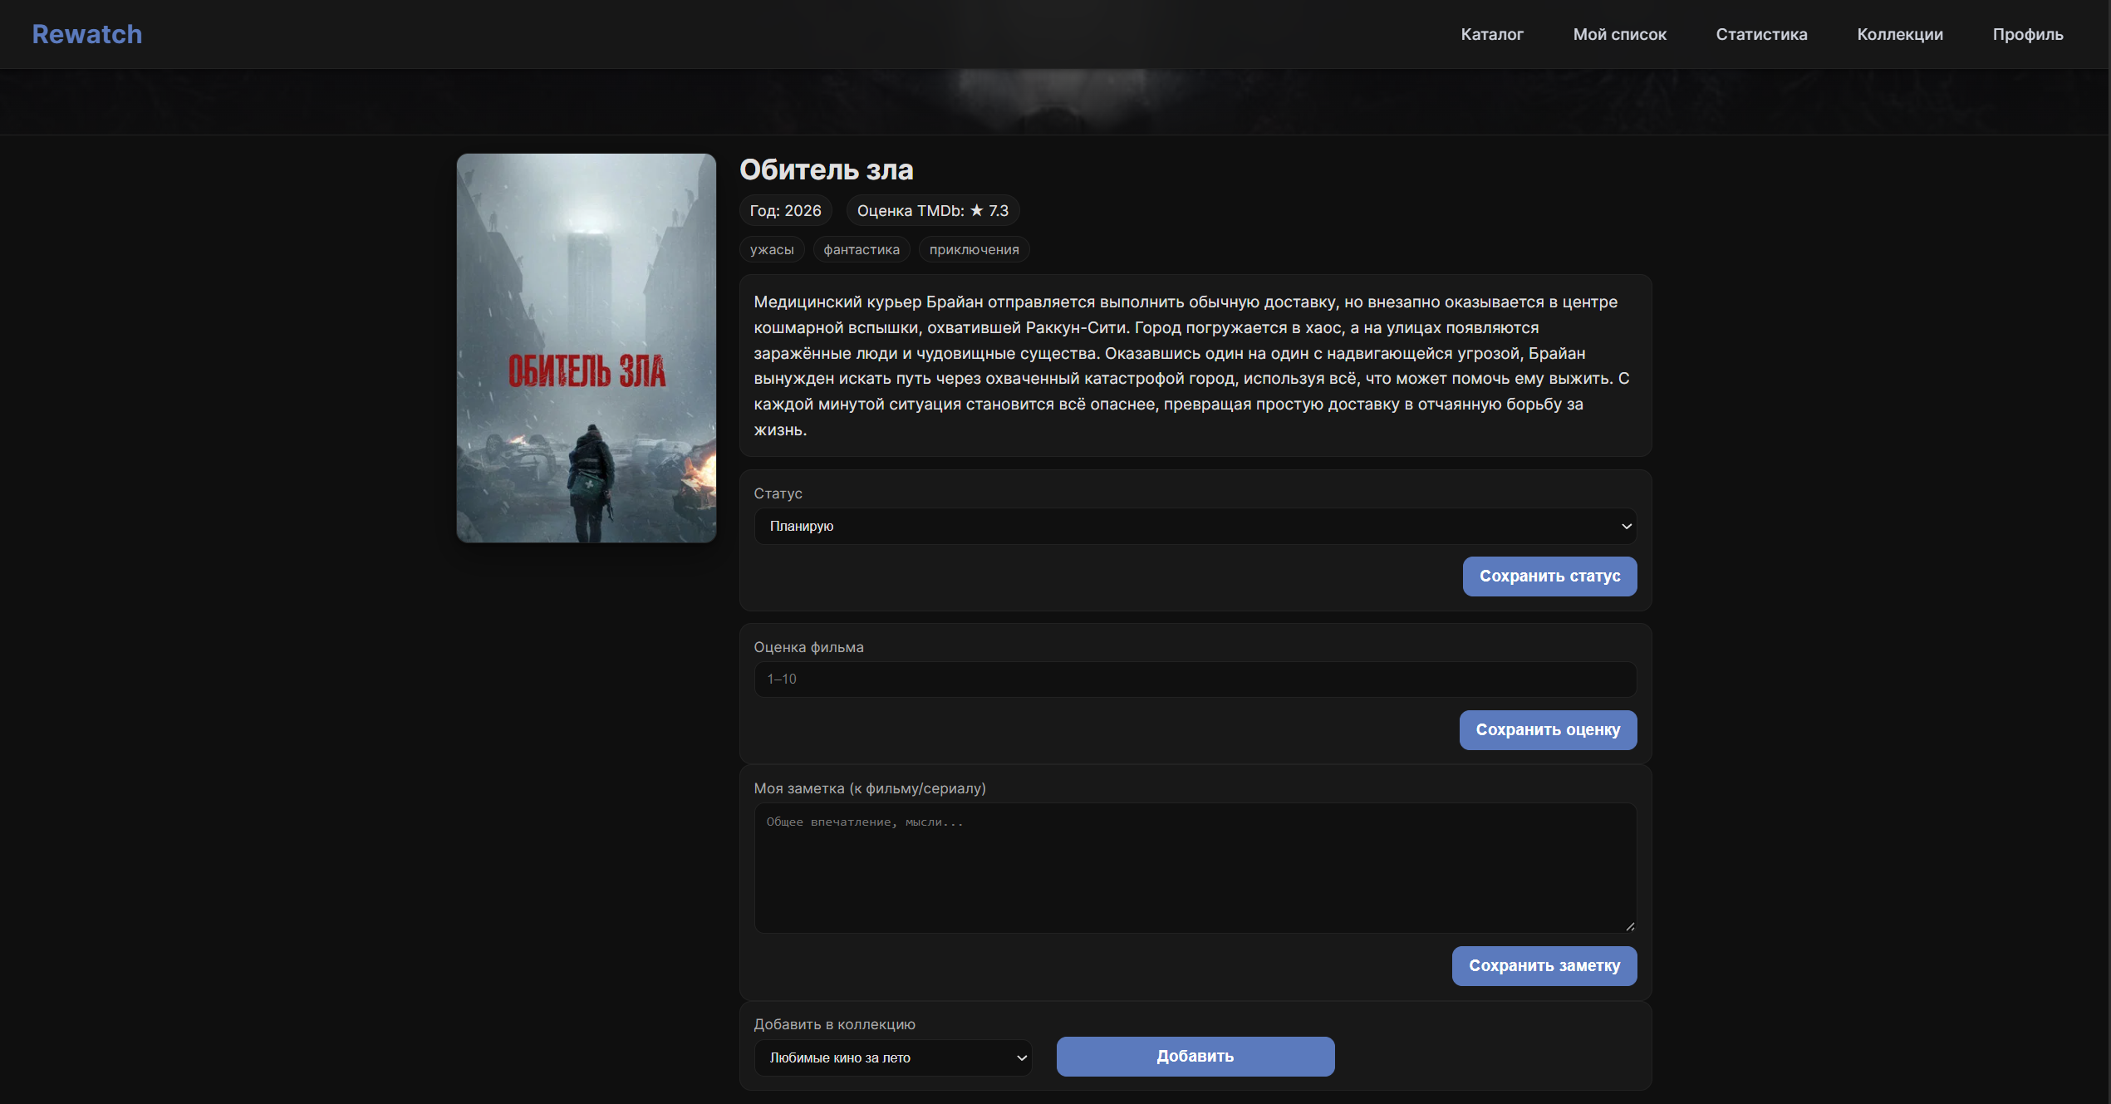


Slide 16
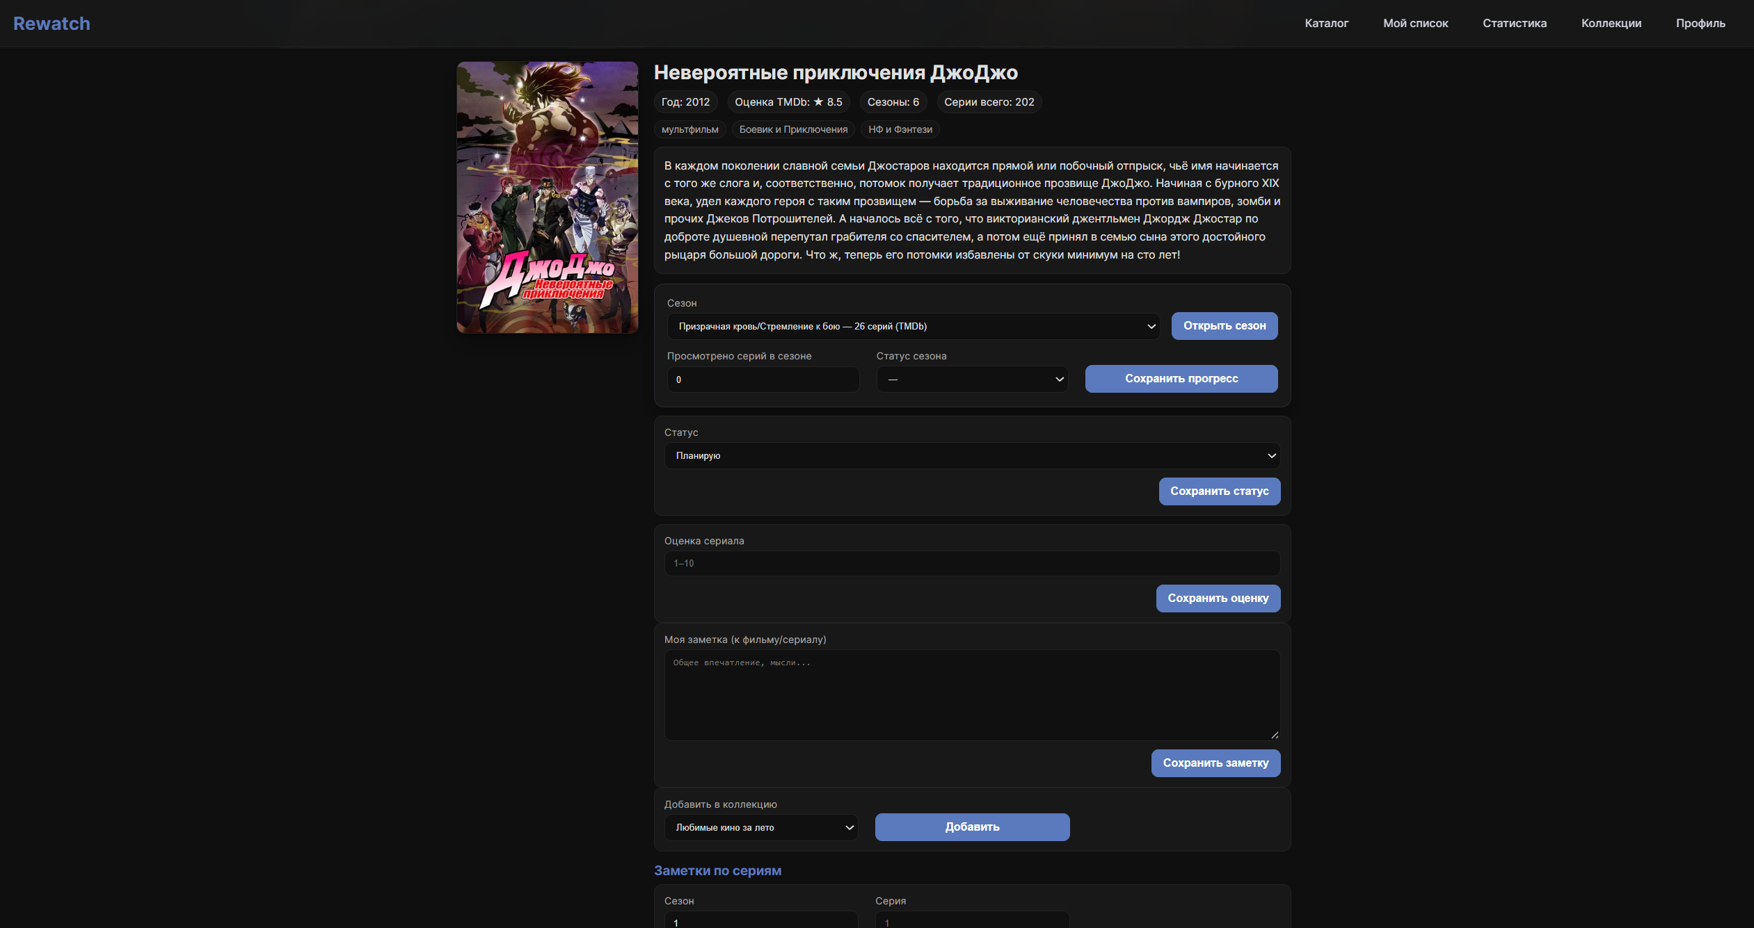

Slide 17
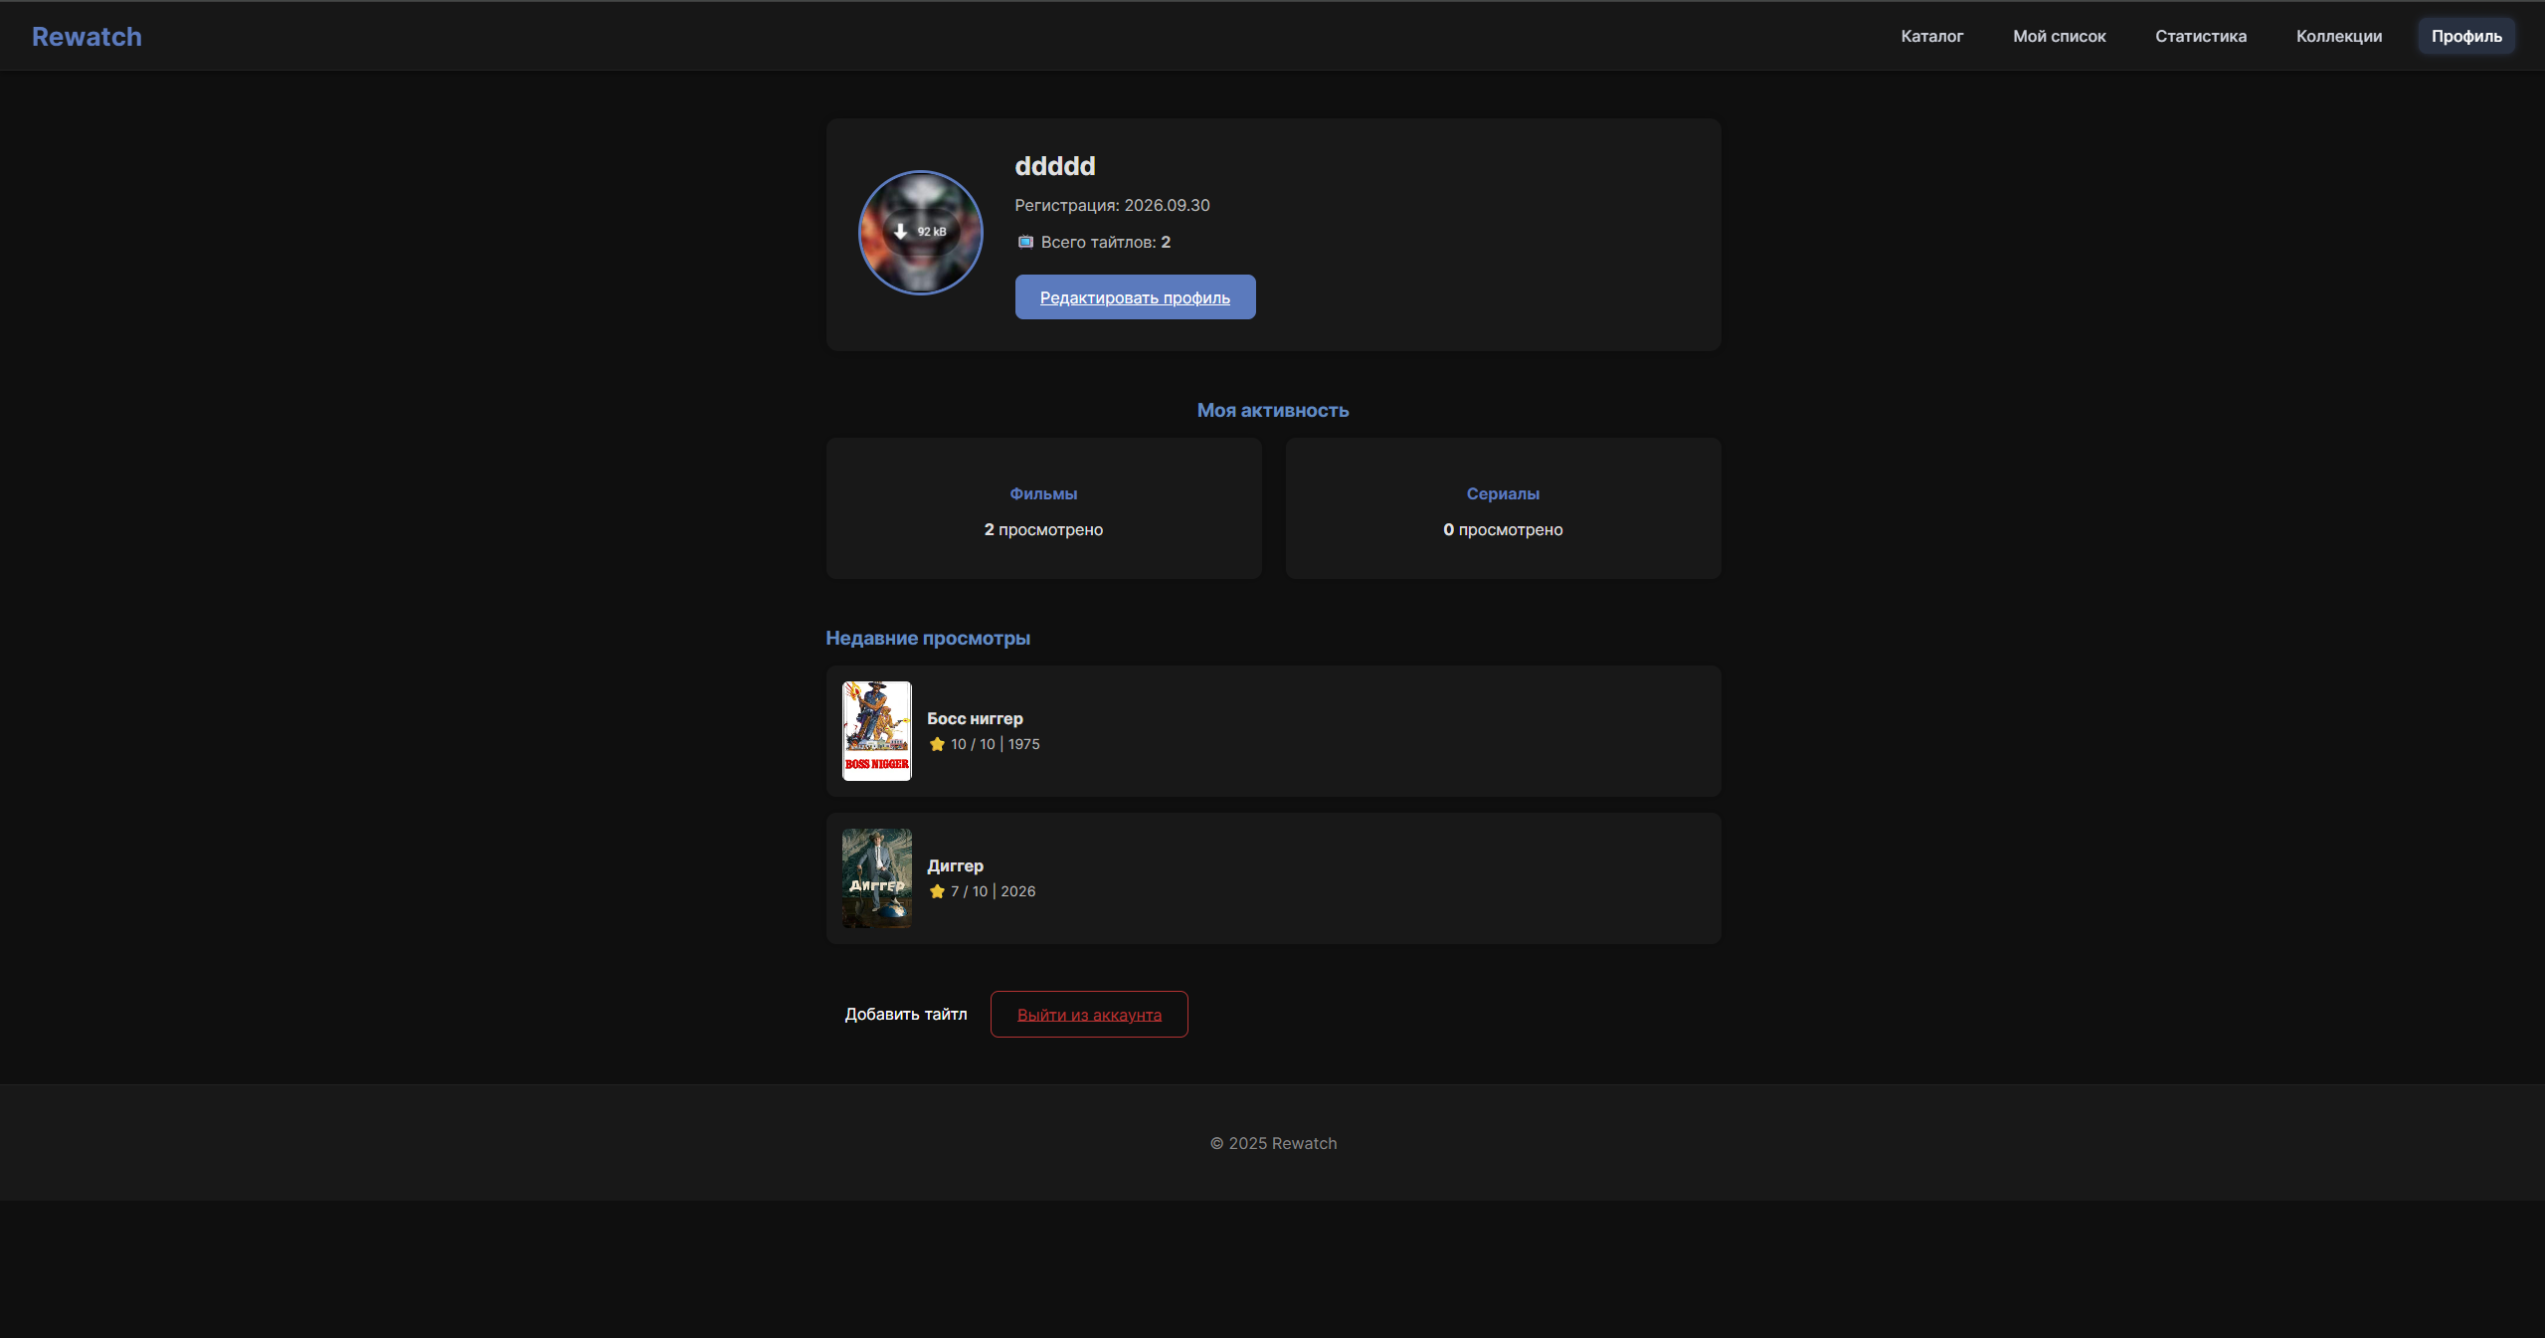

Slide 18
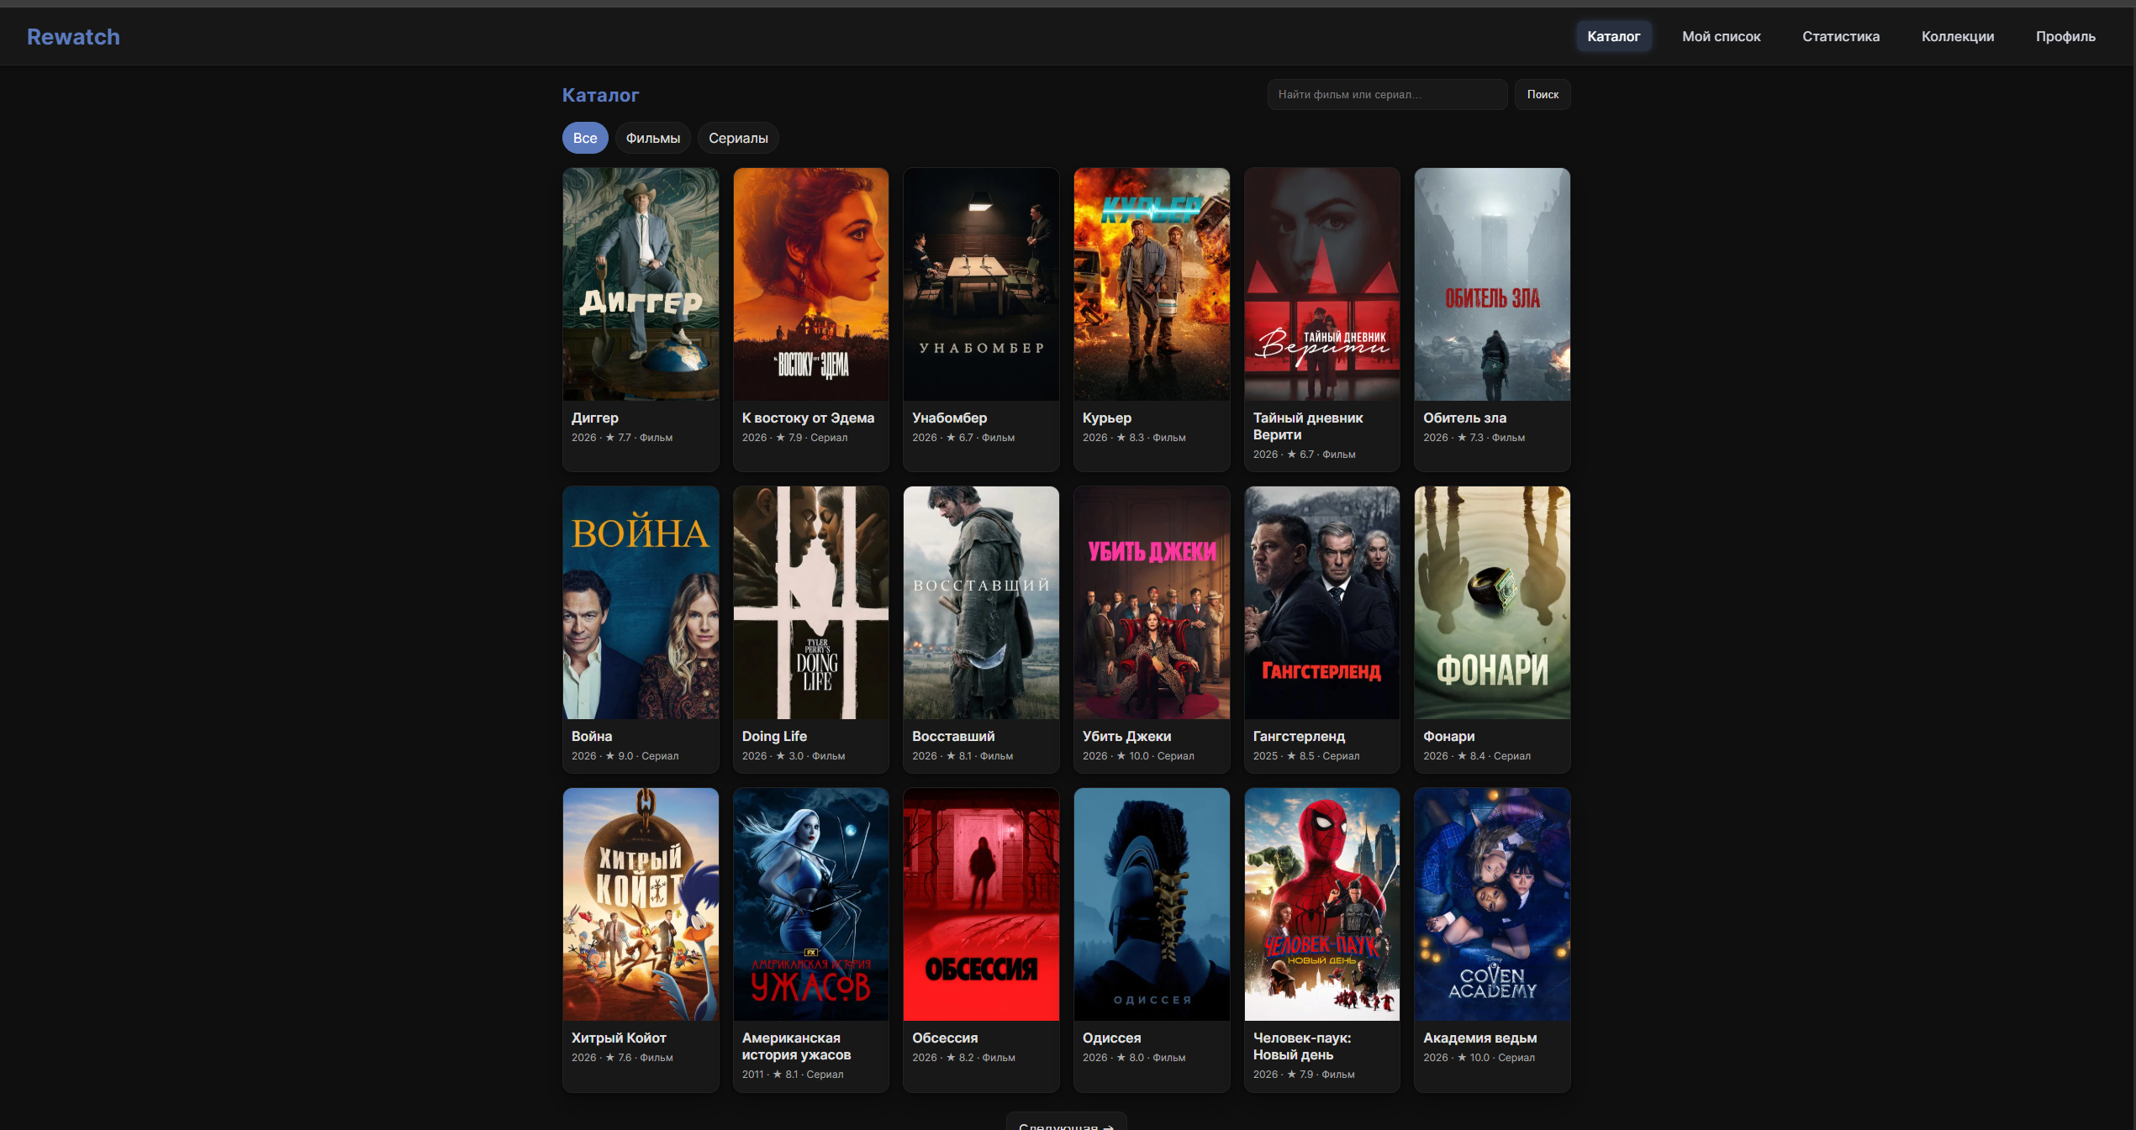

Slide 19
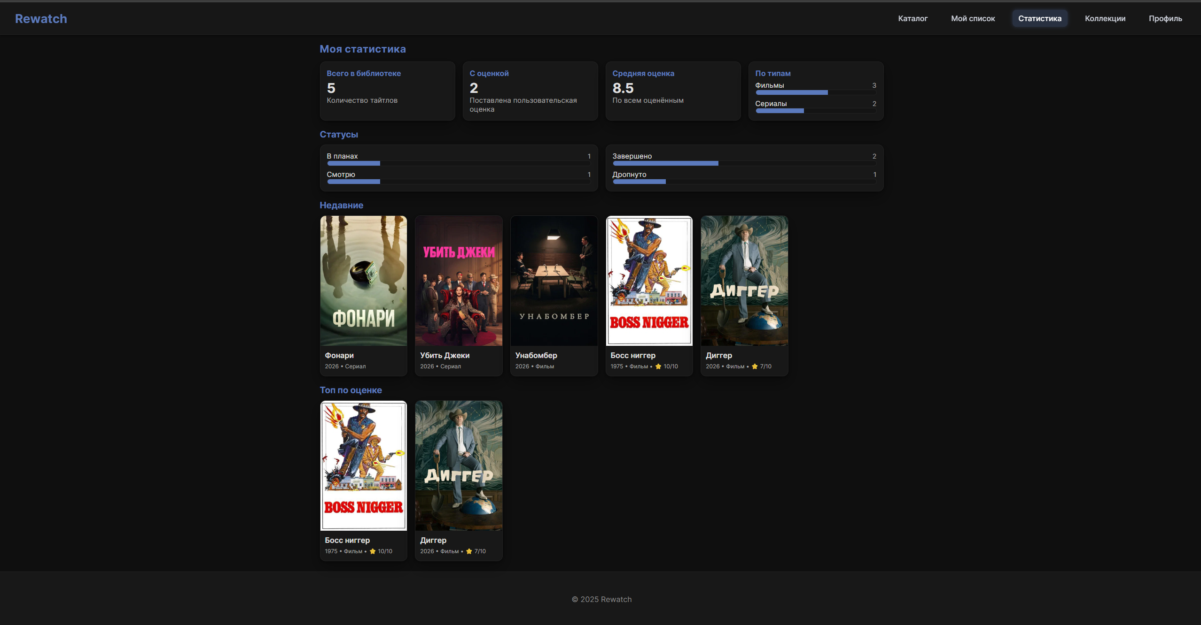

Slide 20
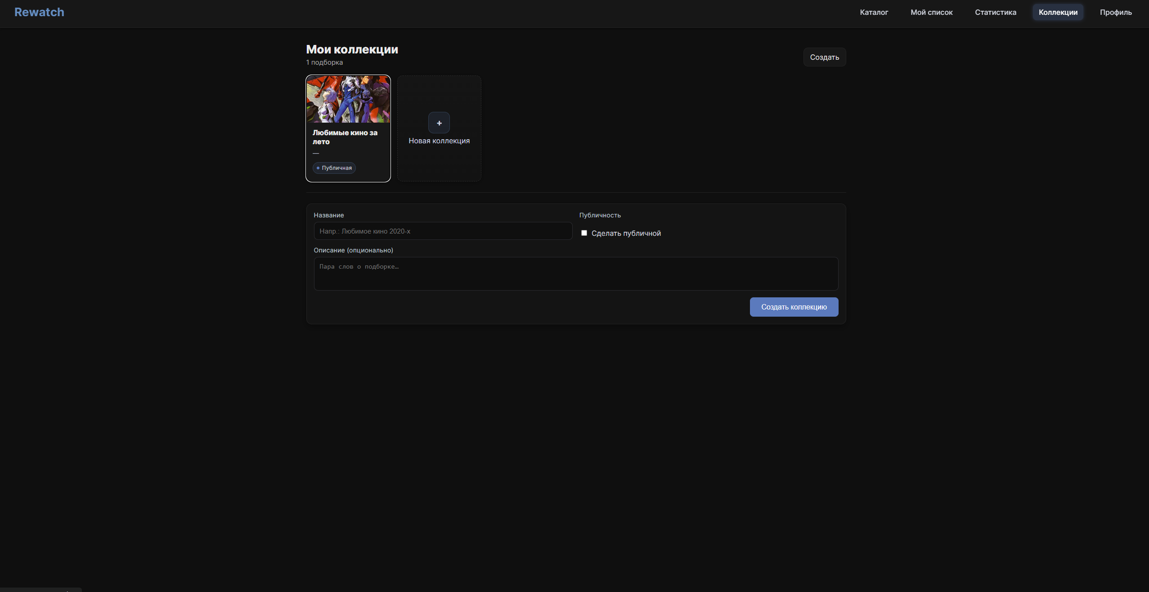

Slide 21
